Slide 1
Kaffeeverwaltung- Kurzanleitung
Wie richte ich das Plug-in ein und was kann es

Slide 2
Agenda
Wie installiere ich das Plug-In für Chrome?
Wie installiere ich das Plug-In für Firefox?
Welche Funktionen stellt das Plug-In bereit?

Slide 3

Chrome Plug-in installieren

Slide 4

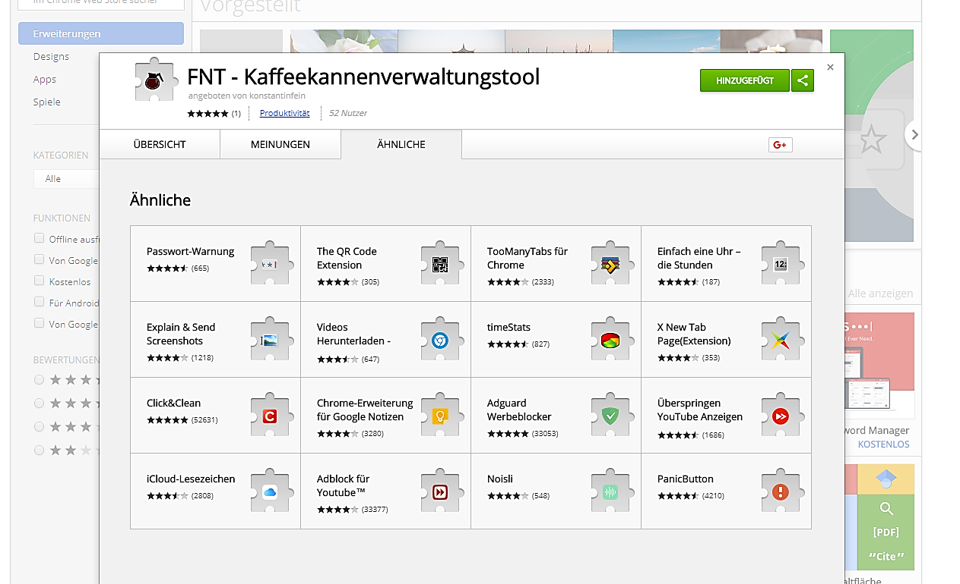
Chrome Plug-In installieren
Plug-In im Chrome Store aufrufen:
Plug-In durch drücken auf „Hinzufügen“
oben rechts hinzufügen
https://chrome.google.com/webstore/detail/fnt-kaffeekannenverwaltun/iondigdoncdlbdmcandb
pocpkffdnnod/related

Slide 5
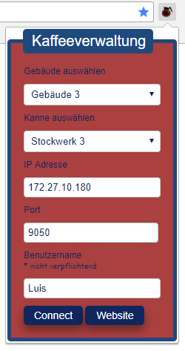
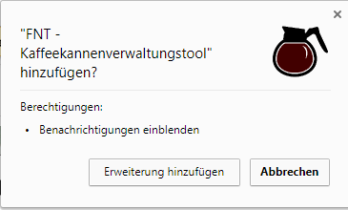
Chrome Plug-In installieren
Es öffnet sich ein kleines Fenster. Dieses mit „Erweiterung hinzufügen“ bestätigen!
Äußerst rechts außen am oberen Rand des Browser ist nun das Plug-In verfügbar
Folgende Daten sind in das Plug-In einzutragen:
IP-Adresse: 172.27.10.180
Port: 9050
- Gebäude, Stockwerk und Benutzername individuell wählen

Slide 6

Firefox Plug-in installieren

Slide 7
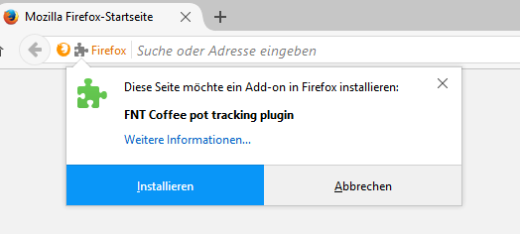
Firefox plug-in installieren
Die beiliegende .xpi – Datei einfach per Drag-and-Drop Verfahren in den ein FireFox Fenster ziehen
Es öffnet sich ein kleines Fenster (siehe Bild). Hier muss die Installation durch drücken auf „Installieren“ bestätigen.
Danach ist die Installation fertiggestellt und das Plug-In ist oben rechts zu sehen

Slide 8
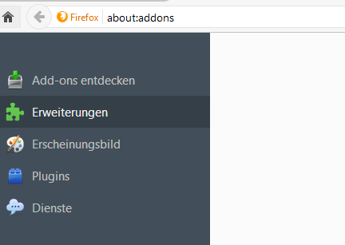
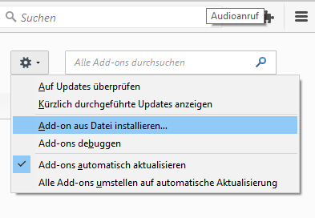
Alternative Installtion des Firefox plug-ins
Anternativ kann das Plug-In duch aufrufen der URL: about:addons unter Firefox installiert warden
Unter dem Menüpunkt “Erweiterungen” muss anschließend rechts oben auf das Zahnrädchen geklickt werden und dort der Punkt “Add-on aus Datei installieren” ausgewählt warden
Anschließend muss nur noch die .xpi – Datei ausgewählt warden. Fertig!

Slide 9
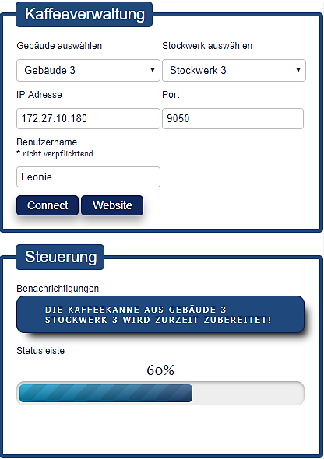
Intallation des FireFox Plug-In
Identisch zum Chrome Plug-In müssen folgende Einstellungen getroffen werden:
IP-Adresse: 172.27.10.180
Port: 9050
Gebäude, Stockwerk und Benutzername individuell wählen
Ein Unterschied zum Chrome Plug-In ist die unterschiedliche Benutzeroberfläche, diese ist darin begründet, dass die von Chrome bereitgestellt API in Firefox nicht läuft und die Firefox eigene API einen begrenzteren Umfang enthält

Slide 10
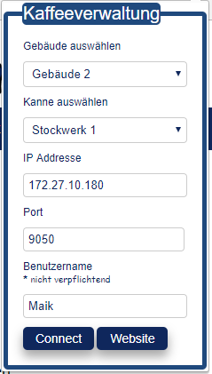
Plug-In Funktionen

Slide 11
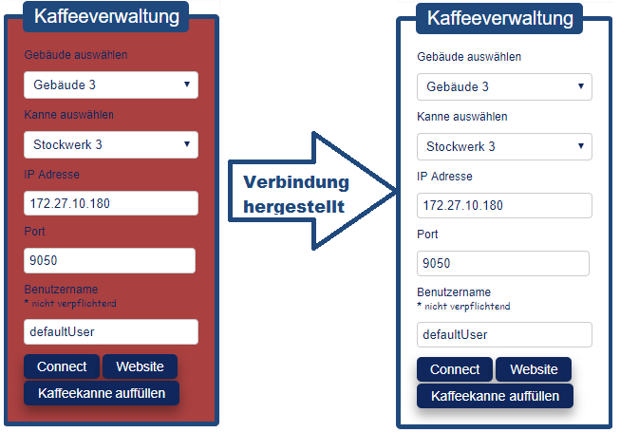

AnmeldeVorgang
Optische Verbindungskontrolle
Ob eine Verbindung zum Server besteht, erkennt man daran, dass sich entweder der Hintergrund des Plug-Ins ändert oder das Icon des Plug-Ins angepasst wird (siehe Bild unten)

Slide 12
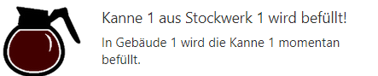
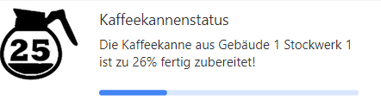
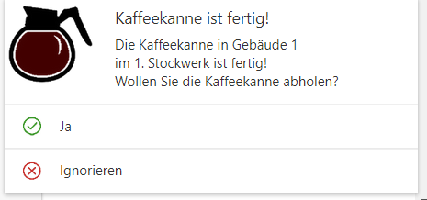
Benachrichtigungen
Das Plug-In zeigt eine Vielzahl an Benachrichtigungen an, um den Benutzer auf dem Laufenden zu halten!
Die wichtigsten Benachrichtigungen im Überblick:
Kaffeekanne wird befüllt (Bild 1)
Kaffeekanne ist fertig zubereitet
Status des Brauvorgangs (Bild 2)
Kaffeekanne kann abgeholt warden (Bild 3)
Kaffeekanne wird von Benutzer <xy> abgeholt
Kaffeekanne wird bereits abgeholt

Slide 13
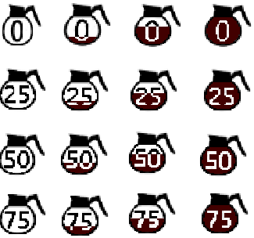
Animationen
Beim Auffüllen der Kaffeekanne ändert sich das Icon des Plug-Ins oben rechts. Diese Funktionalität steht immer zur Verfügung. Somit kann die Benachrichtigung für die Statusbar ausgeblendet werden. Der Status der Kaffeekanne ist dadurch trotzdem einsehbar!

Slide 14
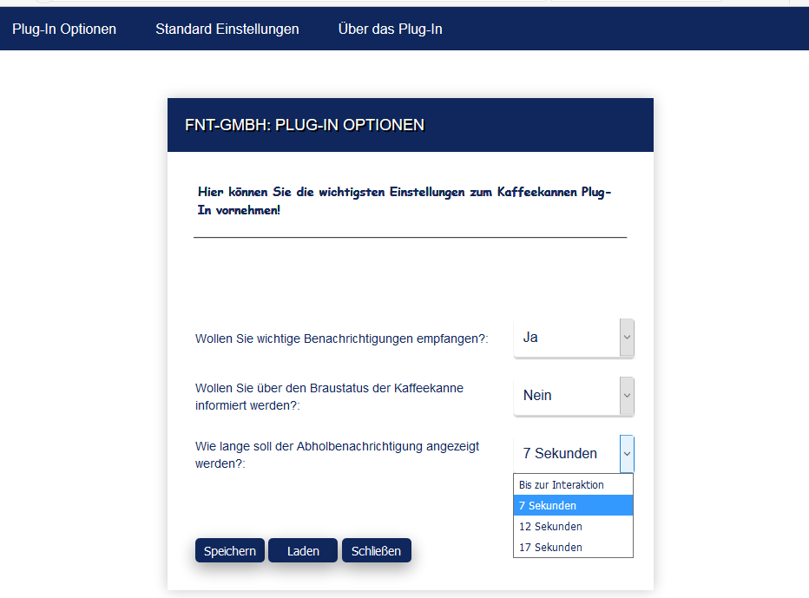
Optionsmenü
Im Optionmenü lassen sich Informationen zum Plug-In sammeln und Einstellungen treffen. Folgende Einstellungen können geändert werden:
Benachrichtigungen empfangen (J/N)
Statusanzeige einblenden (J/N)
Anzeigedauer Bestätigung (∞/7/12/17)
Die getroffenen Einstellungen mit dem Knopf „Speichern“ bestätigen oder alte Einstellunden durch den Knopf „Laden“ anzeigen lassen.

Slide 15
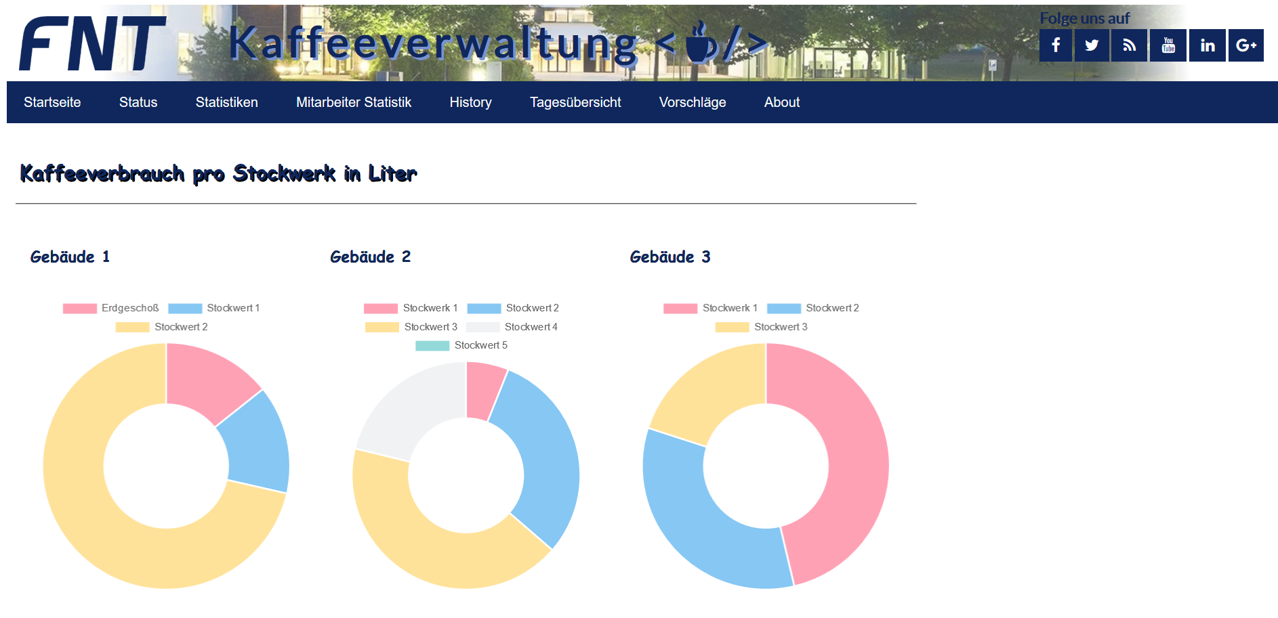
Website
Durch den Knopf “Website” beim Plug-In oder durch die URL: http://172.27.10.180 lässt sich die Website zum Projekt aufrufen. Diese dient als Info-Monitoring und zeigt spannende Statistiken, den Kaffeeverbrauch, den Kaffeekannenstatus und vieles mehr an! Am besten gleich selber entdecken.

Slide 16
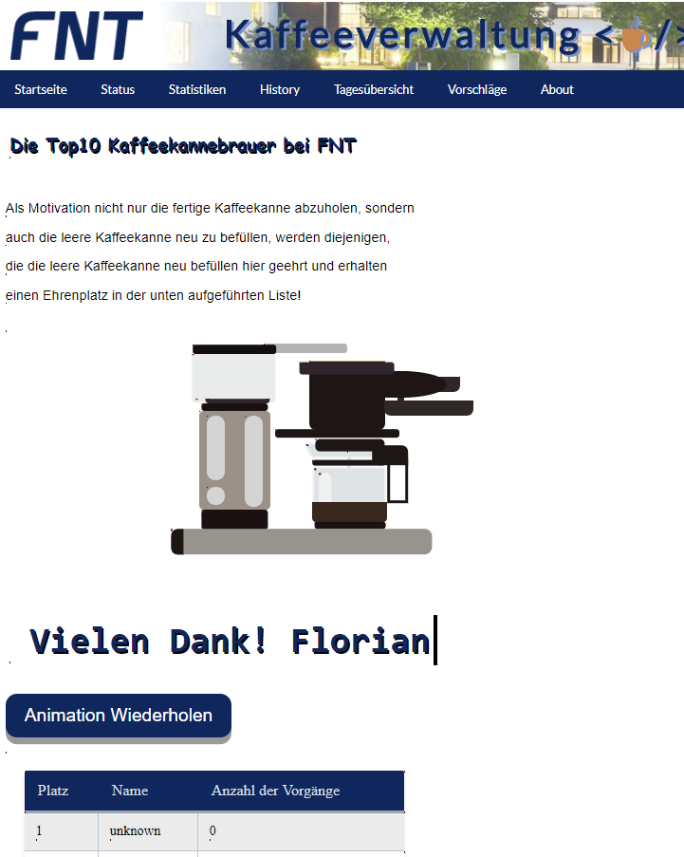
Vielen Dank für Ihre Aufmerksamkeit
Und viel Spaß mit der Anwendung

